Slide 1
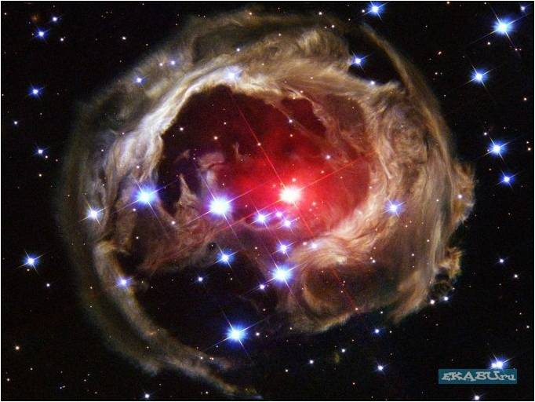
МЫ ГОТОВЫ К ПОЛЕТУ !!!

Slide 2
УРА! ЛЕТИМ!!!

Slide 3
ЗАКЛЮЧЕНИЕ: Экологический проект-это наши первые шаги в науке. Мы познакомились с историей освоения космоса и с первыми космонавтами, узнали как живут космонавты в ракете, познакомились с уральскими летчиками-космонавтами. Мы открыли для себя прекрасный мир познания !!!

Slide 4
СПАСИБО ЗА ВНИМАНИЕ!!!

